Slide 1
第2章 交互式计算机图形处理系统

Slide 2
交互式计算机图形处理系统
Computer + 人 = 交互式
要求主机性能更高（强大的浮点运算能力），速度更快，存储容量更大，外设种类更齐全
图形加速卡，大屏幕显示器
Personel Computer图形处理系统
workstation图形处理系统

Slide 3
硬件发展
图形输入设备的发展
第一阶段：
控制开关、穿孔纸等
第二阶段：
键盘、光笔
第三阶段：
二维定位设备，如鼠标、坐标数字化仪、跟踪球、触摸屏、操纵杆、扫描仪等
第四阶段：
三维输入设备（如三维鼠标、空间球、数据手套、数据衣）
智能人机接口：用户的手势、表情、语音等

Slide 4

6自由度三维鼠标 可控制虚拟场景做自由漫游，或控制场景中某物体的空间位置及其方向，一般与数据手套,立体眼镜配合使用,也可用于CAD/CAM软件中与普通鼠标配合使用，可显著提高制作效率
图形输入设备（1/14）
根据球在不同方向受到的推或拉的压力来实现定位和选择

Slide 5
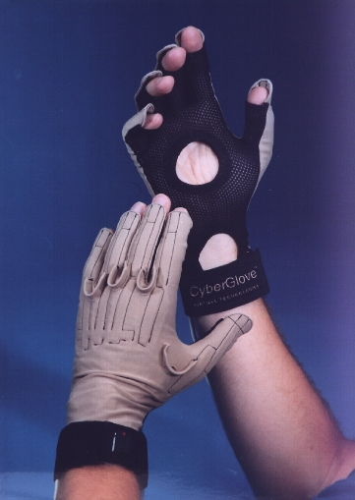
图形输入设备（2/14）
数据手套(Data glove)
可测量出手的位置和形状，从而实现环境中的虚拟手及其对虚拟物体的操纵。
数据手套通过手指上的弯曲、扭曲传感器和手掌上的弯度、弧度传感器，确定手及关节的位置和方向。

Slide 6
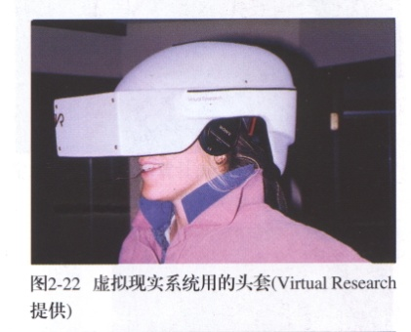
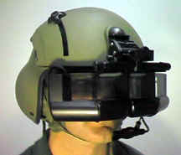
图形输入设备（3/14）
用于虚拟现实环境的显示器类型
头盔式显示器(Head Mounted Display，HMD)
空间沉浸式显示器(SID,如洞穴式和园顶式)显示硬件
头盔式显示器
将观察者的头部位置及运动方向告诉计算机，计算机就可以调整观察者所看到的图景，使得呈现图像更趋于真实感绝大多数头盔式显示器使用两个显示器
利用特殊光学设备对图像进行处理，使图像看上去立体感更强
把用户的视觉、听觉和其他感觉封装起来，产生一种身在虚拟环境中的错觉。

Slide 7
图形输入设备（5/14）
数据衣
也是虚拟现实系统中用的人机交互设备
一件虚拟现实的数据紧身服
可使你有在水中或泥沼中游泳的感觉

Slide 8

图形输入设备（6/14）
扫描仪常用类型
滚筒式
由电子分色机发展而来，用光电倍增管作为颜色感受器，将光信号转换为电信号
扫描图像质量相对较高，可扫描幅面更大
平板式
采用电荷耦合器件CCD （ Charge Coupled Device）
平板式扫描仪

Slide 9
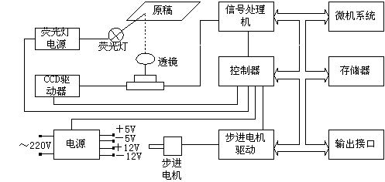
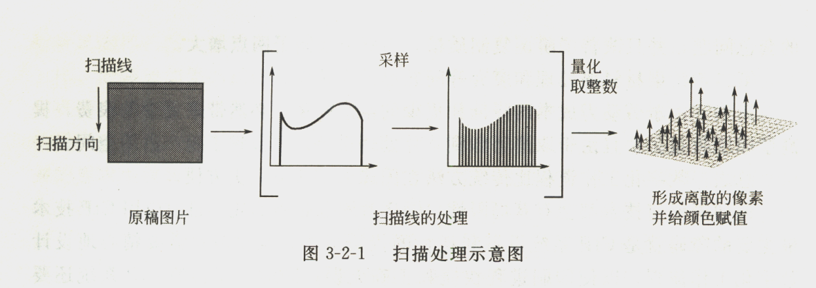
图形输入设备（7/14）
扫描仪工作原理
用光源照射原稿
投射光线经过一组光学镜头，分解为三束光
分别通过红、绿、蓝滤色片，完成颜色分解
光线被聚焦到CCD器件上，产生强弱不同的电压信号
经模/数转换器，转换为数字颜色信息
输入到计算机存储
分色，光电转换，数字化

Slide 10
图形输入设备（8/14）
指标
分辨率
光学分辨率：单位长度能采样信息点数，由CCD阵列的分布密度决定
插值分辨率：驱动软件插值计算得到的，增加了像素，不增加细节
扫描分辨率：扫描时的实际输入分辨率，由最终输出分辨率、原稿放大尺寸、扫描光学分辨率等因素决定
能放置原稿的原稿的最大尺寸
原稿放大倍数
如光学分辨率为6000dpi，所需图像分辨率为300dpi，则可放大20倍
位深度、色深度
决定可以获取图像的最大灰度级数、最多颜色数
密度范围
决定图像的高调和暗调层次，即图像细节，越宽越好
色调灵敏度
制造商不公开

Slide 11
图形输入设备（9/14）
数码相机
突破了传统相机光学摄影100年来暗房处理和使用感光胶片的束缚
以存储器件记录信息替代了感光材料记录信息
对印前系统而言，省去了相片扫描数字化工序
实现了图像获取的所见即所得。
采用的摄像感应器有两种
CCD
CMOS：便宜，但质量相对较差

Slide 12
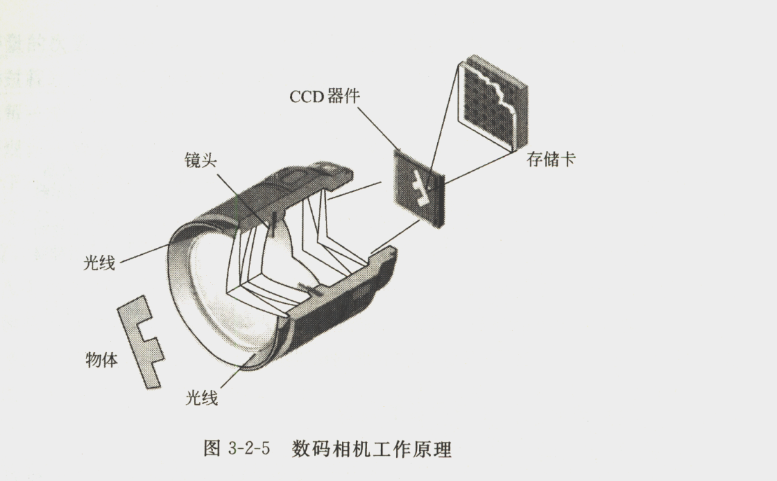
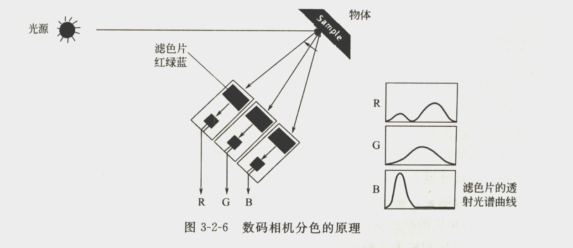
图形输入设备（9/14）
数码相机工作原理
影像→镜头→光圈→快门→滤色片分色
→CCD（感光晶片,非胶片,光电转换，产生不同的电压）
→经A/D转换，变成数字信号
→记录在可转换的硬卡（存储器）上
分解颜色，捕获三原色信号

Slide 13
图形输入设备（10/14）
图形输入的一个特殊领域
真实物体的三维信息的输入
零件进行大规模生产必须在计算机中生成三维实体模型
这个模型有时要通过已有的实物零件得到
采集实物表面各个点的位置信息
扫描保存古代名贵的雕塑和其它艺术品的三维信息
在计算机中产生这些艺术品的三维模型

Slide 14
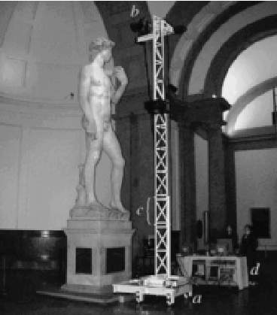
图形输入设备（11/14）
美国斯坦福大学计算机系的著名图形学专家Marc Levoy曾经带领他的30人工作小组（包括美国斯坦福大学及美国华盛顿大学的教师和学生）
于1998～1999学年在意大利，专门对文艺复兴时代的雕刻大师米开朗基罗的众多艺术品进行扫描，保存其形状和面片信息
专门设计了一套硬件和软件系统
数据量惊人，光大卫像就有20亿个多边形和7000张彩色图象，总共需要72G的磁盘容量
实体图形输入的一个颠峰之作

Slide 15
图形输入设备（12/14）
三维数字化仪
工作原理
电磁感应技术
由一块数据板和一根触笔组成
数据板中布满了金属栅格，当触笔在数据板上移动时，其正下方的金属栅格上就会产生相应的感应电流
根据已产生电流的金属栅格的位置，就可以判断出触笔当前的几何位置
许多数字化仪提供了多种压感电流，用不同的压力就会有不同的信息传向计算机

Slide 16
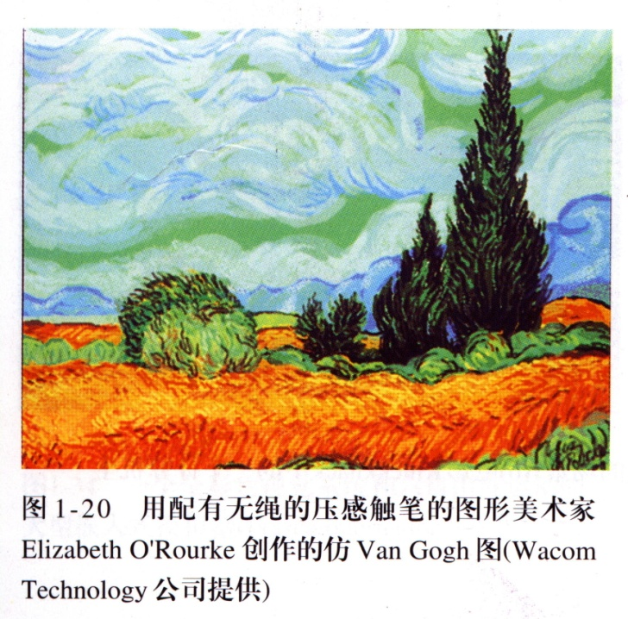
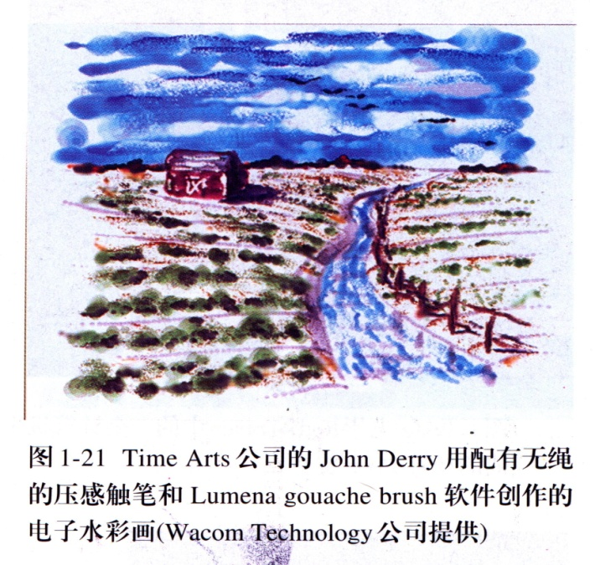
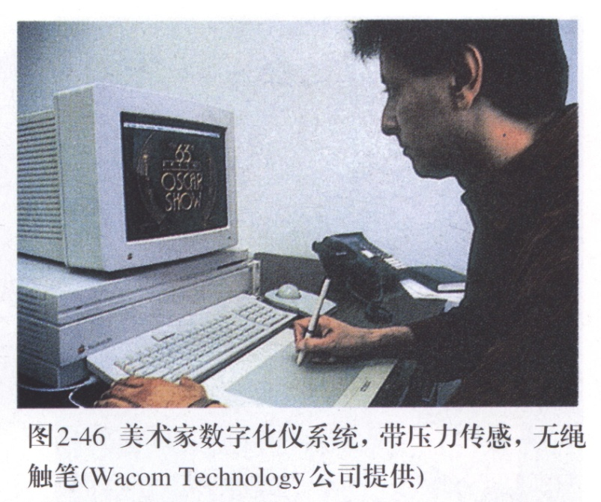
图形输入设备（14/14）
美术家数字化仪（带压力传感器，无绳触笔）
通过控制笔的压力绘制不同风格的画
现在非常流行的汉字手写系统就是一种数字化仪
电脑艺术

Slide 17
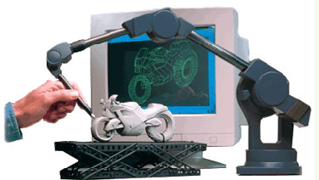
图形输入设备（12/13）
“威力手”（MicroDcribe G2）
美国 Immersion 公司研制生产的三维数字化仪，用于建立精确细致的三维电脑模型。
由三段碳纤维臂构成，体积小，方便携带，臂与臂之间由球形连接器相连，内置高精度位置和方向传感器，以感知探头所处位置
是产品设计工程师、机械工程师、动画制作设计人员、游戏开发人员和科研工作者理想的三维数字化仪。
可在任何形状、尺寸和材料的物体表面采集数据，只要沿着物体轮廓进行描绘，几分钟内就可建立复杂的三维数据集。

Slide 18
图形输出(显示、打印）设备：
阴极射线管显示器（CRT），液晶显示器（LCD）等
绘图仪，打印机，
双监视器图形工作站
MediaWall多屏幕系统——监视器阵列
交易展示、大型会议、博物馆、旅客候机厅等

Slide 19
CRT显示器分类
阴极射线管（CRT）
Cathode Ray Tube
单色CRT
彩色CRT

Slide 20
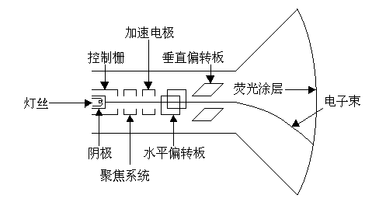
阴极射线管(CRT)
组成
包括电子枪、聚焦系统、加速电极、偏转系统、荧光屏
工作原理
电子枪发射电子束
经过聚焦系统、加速电极、偏转系统
轰击到荧光屏的不同部位
被其内表面的荧光物质吸收
发光产生可见的图形
结构

Slide 21
电子枪
电灯丝的组成
阴极
由灯丝加热发出电子束
控制栅
加上负电压后，能够控制通过其中小孔的带负电的电子束的强弱
通过调节负电压高低来控制电子数量
即控制荧光屏上相应点的亮度

Slide 22
聚焦系统
通过电场和磁场控制电子束变细，保证亮点足够小，提高分辩率
加速电极
加正的高压电（几万伏）
使电子束高速运动
偏转系统
控制静电场或磁场，使电子束产生偏转，最大偏转角是衡量系统性能的最重要的指标，显示器长短与此有关。

Slide 23
荧光屏
荧光物质：吸收电子束而发光
余辉时间：持续发光时间，电子束离开某点后，该点的亮度值衰减到初始值
刷新(Refresh)：为了让荧光物质保持一个稳定的亮度值
刷新频率：每秒钟重绘屏幕的次数，显示器对图像进行更新的速率
60~120Hz之间（低于72Hz普遍会有闪烁感）
视频电子标准协会(VESA)对显示器的时序进行了规范
例如， 75Hz时1280*1024分辨率显示的VESA标准是屏幕每13.33ms更新一次
像素(Pixel)：构成屏幕（图像）的最小元素
分辨率(Resolution)：CRT在水平或竖直方向单位长度上能识别的最大像素个数
单位通常为dpi（dots per inch)。
在假定屏幕尺寸一定的情况下，也可用整个屏幕所能容纳的像素个数描述
如640*480，800*600，1024*768，1280*1024等等
某种CRT产生稳定图像所需要的最小刷新频率
=1秒/荧光物质的持续发光时间

Slide 24
彩色阴极射线管
彩色CRT
渗透型
常用于随机扫描显示器
射线穿透法
多枪型
常用于光栅扫描显示器
影孔板法

Slide 25
射线穿透法（beam penetration）
原理：
两层荧光涂层，红色光和绿色光两种发光物质，不同速度电子束穿透荧光层的深浅，决定所产生的颜色
荧光涂层
产生颜色
低速电子束
较低速电子束
电子束
较高速电子束
高速电子束
应用：主要用于画线显示器
优点：成本低
缺点：只能产生有限几种颜色

Slide 26
影孔板法
原理：
影孔板被安装在荧光屏的内表面，用于精确定位像素的位置
影孔板
外层玻璃
荧光涂层

Slide 27
影孔板的类型
点阵式荫罩（影孔板）
代表：球面显像管
栅线式荫罩（影孔板）
代表：柱面显像管
日本索尼公司的特丽珑管（Trinitron）
三菱公司的钻石珑管（Diamondtron）
栅格式（沟槽式）影孔板
代表：LG的Flatron显像管

Slide 28
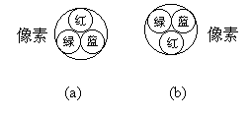
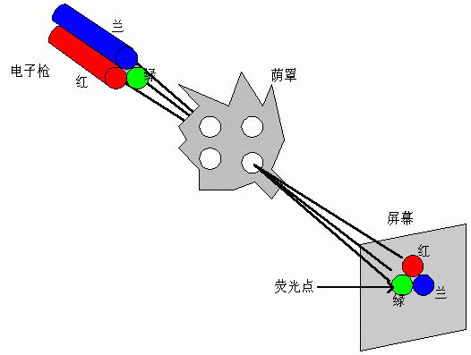
点阵式荫罩（影孔板）工作原理
红、绿、兰三基色
三色荧光点（很小并充分靠近--〉像素）
三支电子枪
电子枪、影孔板中的一个小孔和荧光点呈一直线
每个小孔与一个像素（即三个荧光点）对应

Slide 29


调节各电子枪发射电子束中所含电子的数目，可控制各色光点亮度
显示器能同时显示的颜色个数
如果每支电子枪发出的电子束的强度有256个等级，则显示器能同时显示256*256*256=16M种颜色，称为真彩色系统

Slide 30
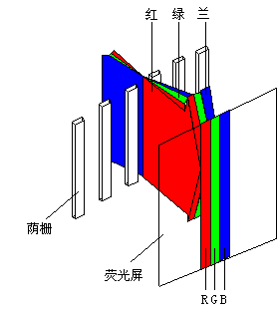
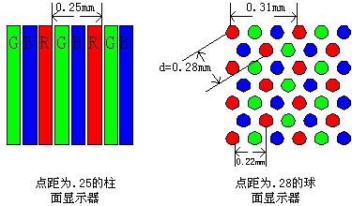
栅线式荫罩的优点
原理的区别
光线的选择方式和荧光点的排列不同
点阵式的缺点
球面荧光屏，几何失真大
三角形的荧光点排列
即使点很密很细也不会特别清晰
栅线式的优点
亮度更高，色彩也更鲜艳
柱面和平面显示器
电子束通过率有很大提高

Slide 31
荫罩式显示器的固有缺陷
由合金钢板制成的荫罩易磁化
受热受冲击时易变形
显像管内射向荧光屏的电子束中有75％以上被荫罩阻挡，转变成热量浪费了
屏幕尺寸越大或清晰度越高，就越难制造，生产成本高，成品率偏低，价格过高
制约彩色显像管清晰度提高的技术瓶颈是彩色显像管中的荫罩

Slide 32
新技术
取消荫罩
单枪单束
利用时分复用技术依序轮流调制单个电子束的电流，只需一支电子束就能完成现有技术用三枪三束或单枪三束才能完成的任务
电子束按同步顺序扫过G、R、B三色荧光粉条

Slide 33
CRT显示器分类
直视存储管式（Direct-View Storage Tubes）
利用管子本身存储信息，类似于一个长余辉的CRT，不必刷新
刷新式
随机扫描式（Random-Scan）
光栅扫描式（Raster-Scan）

Slide 34
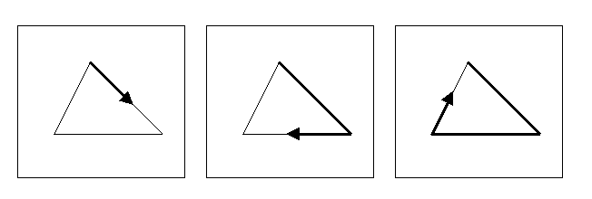
随机扫描的显示系统
特点
数据表示：矢量表示，只有端点信息，无线段中间点
扫描方式：电子束像一支快速移动的画笔，可随意移动，只扫描荧屏上要显示的部分，与示波器工作原理类似
显示图形：几何属性（geometric attribute）为主，线架图
优点：扫描速度快，分辨率高，线条质量好，易修改，交互性好，动态性能好
缺点：价格贵，只能显示线画图形，应用于军事、CAD领域

Slide 35
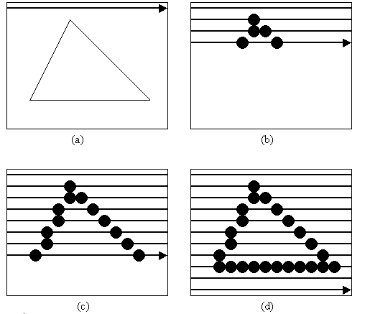
光栅扫描的显示系统
特点：
数据表示：像素矩阵，像素数组
扫描方式：从上到下，从左到右，与电视工作原理类似
显示图形：几何属性+视觉属性（Visual attribute），真实感图形

Slide 36
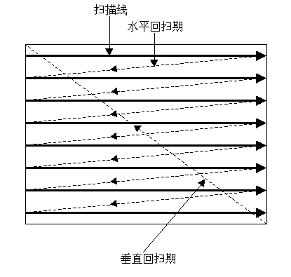
显示器的分辨率
电子束按固定的扫描顺序扫描N条扫描线
每条扫描线有M个像素
显示器的分辨率M * N

Slide 37
隔行扫描（Interlaced scan）工作原理
一帧完整的画面分成两场，即奇数场与偶数场
场频= 帧频 * 2
一帧1／30秒，一场1／60秒
帧频30HZ ，场频60HZ
优点：
降低了闪烁效应；
只需逐行的一半时间即可显示一屏画面，降低了对扫描频率的要求，也降低了成本；
帧缓存中数据量比逐行扫描少一半，降低了视频控制器存取帧缓存的速度及传输带宽的要求。

